Slide 1



Silvio Luis
Set

Slide 2



Silvio Luis
SET
Python também inclui um tipo de dados para conjuntos, chamado set. Um conjunto é uma coleção desordenada de elementos, mas não possui elementos repetidos.
A vantagem desse tipo de dado é quando precisamos garantir que dados não se repitam, funcionando como um verificação eficiente da existência de objetos e a eliminação de itens duplicados.
Conjuntos também suportam operações matemáticas como:
união, interseção, diferença e diferença simétrica.

Slide 3
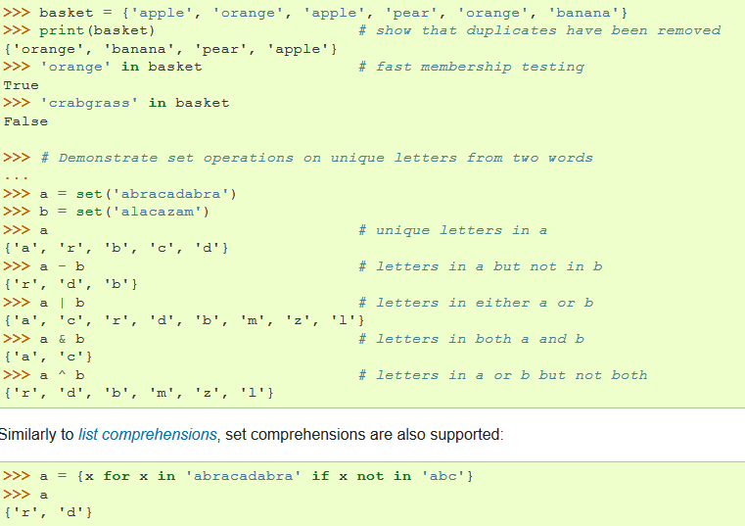
Silvio Luis
SET
Exemplo:

Slide 4

Obrigado!
Bons estudos

